Slide 1
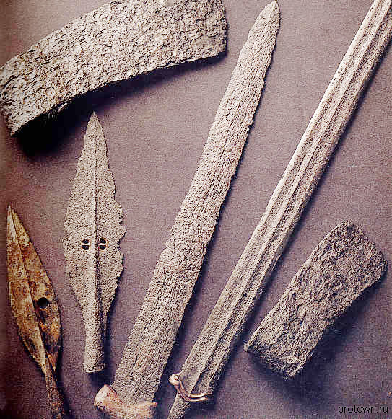
Железный век на Алтае»

Slide 2
Железный век8 в.д.н.э.-4 в.н.э.
Ранне-скифский период 8-6 в.д.н.э.
Скифо-сакский период 6-2 в.д.н.э.
Хунно-сарматский период 2 в.д.н.э.-3 в.н.э

Slide 6
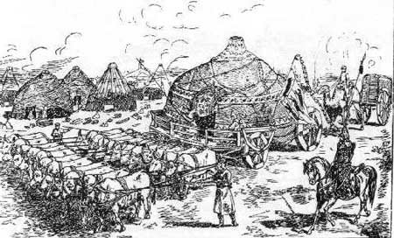

Slide 7
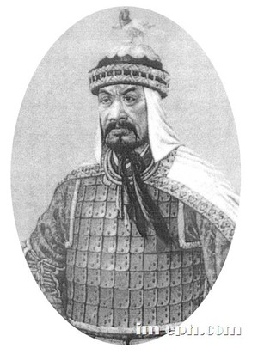
Модэ, или Маодунь, Моду (234-174 до н. э.) - основатель империи Хунну и её правитель (шаньюй) с 209 по 174 гг. до н. э.

Slide 8
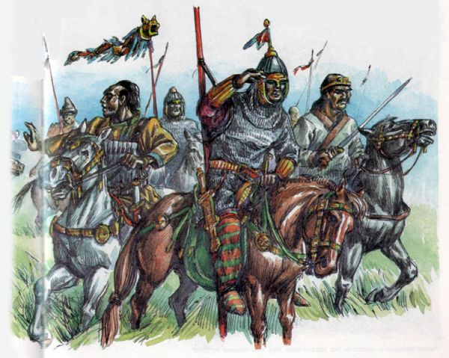
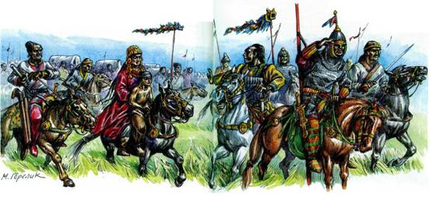
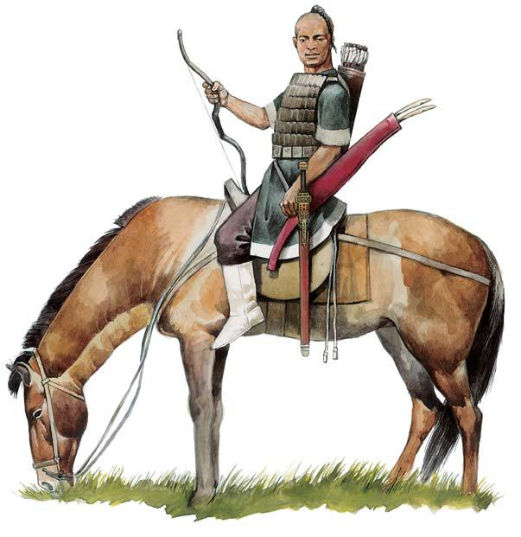

Slide 9
Войско гуннов
Темник(10.000челолвек)
Сотник(100человек)
Десятник(10человек)

Slide 10
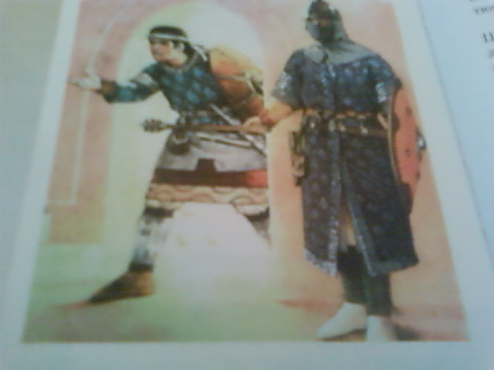
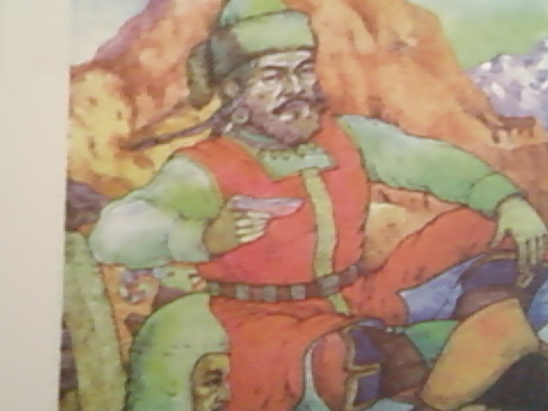
«Древние гунны»

Slide 11
Религия гуннов:

Slide 12
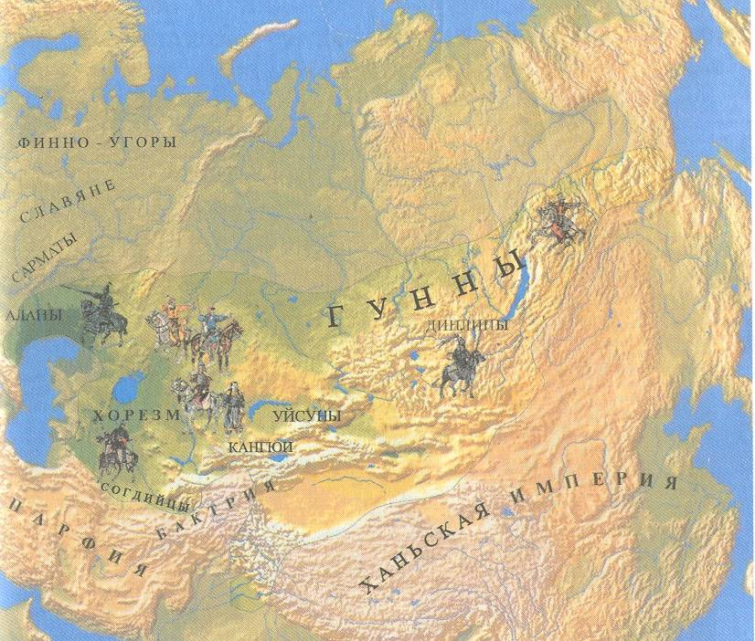
Карта: «Государство гуннов».

Slide 14
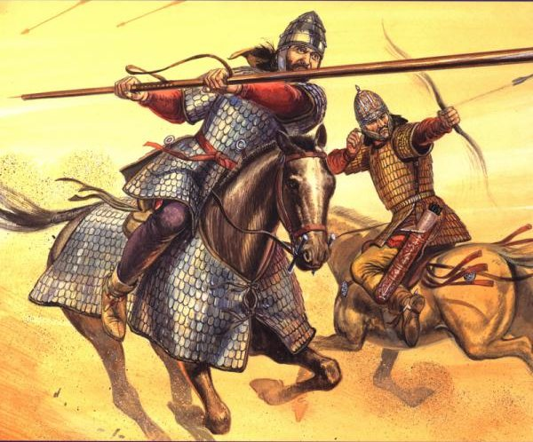
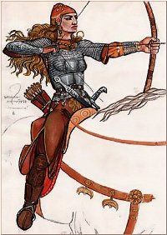

Slide 15
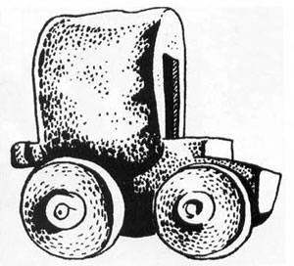
Жилище сарматов -кибитка, обитая войлоком

Slide 16
вооружение : короткий, изогнутый лук, колчана, полного стрел; железного меча-акинака, легкого копья или пики с железным наконечником, боевой топор.

Slide 17
поклонялись солнцу, так же как и огню, и верили в его очищающую силу.

Slide 18
Великое переселение народов
Аттила - царь гуннов.

Slide 19
